Slide 1
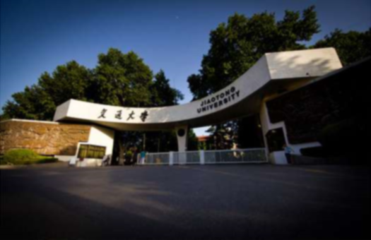

Intelligent Classification
项目成员：穆加希 刘文 惠雨洁

Slide 2
1.成员分工
2.项目简介
contents
3.功能介绍

Slide 3
1、成员分工
穆加希：人脸搜索、人脸检测、语音识别、上传多张照片等
惠雨洁：服务器数据库搭建、安卓端人脸对比、部分功能等
刘文：安卓端部分功能、UI设计、文档等

Slide 4

项目简介
该APP主要实现对照片的分类存储功能。首先通过拍照或从相册选取获得照片，并实现与百度大脑的人脸检测/搜索的交互识别人脸返回结果，最后存入与人脸对应的相册。
Intelligent Classification

Slide 5
主要功能
一：利用Mongo数据库实现用户登录与注册
1.利用okhttp的post方式上传图片到服务器
2.建立mongo数据库users表，完成增删改查操作
3.nodeJS连接数据库；利用express的post 请求数据并作相关处理返回结果

Slide 6
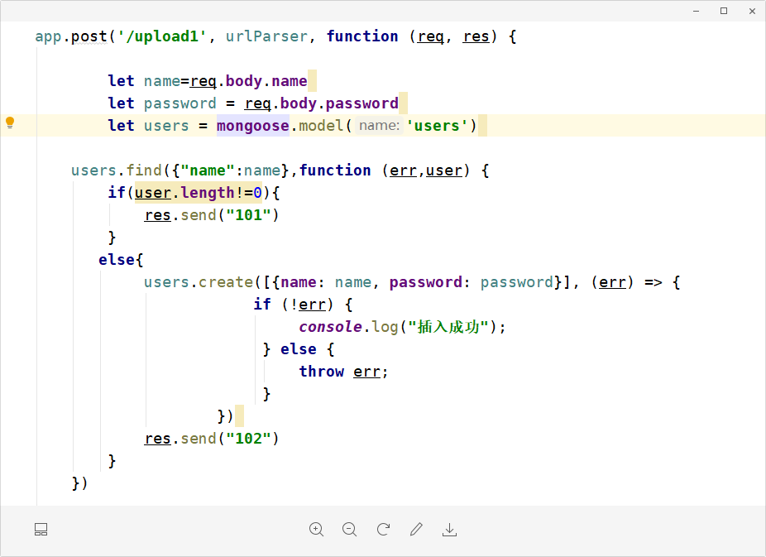
主要功能
一：利用Mongo数据库实现用户注册

Slide 7
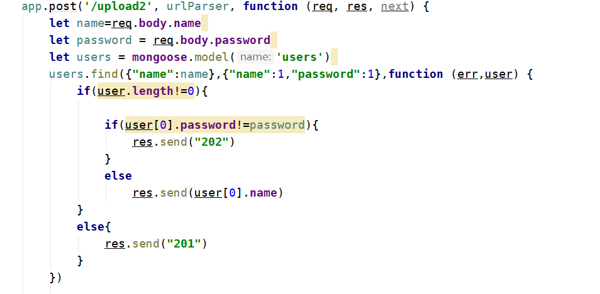
主要功能
一：利用Mongo数据库实现用户登录

Slide 8
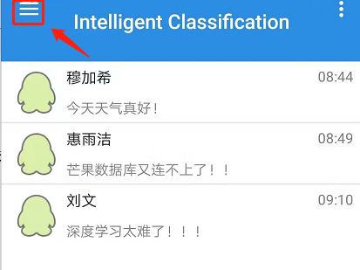
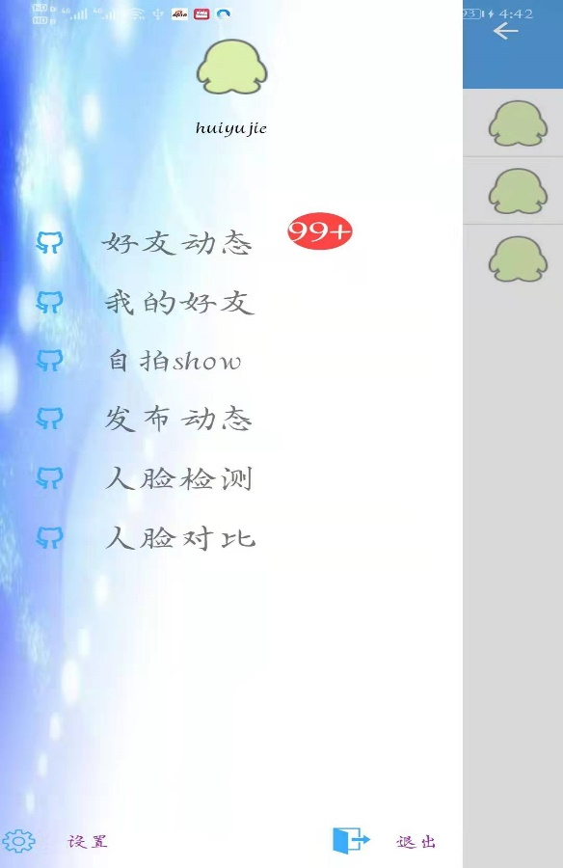
主要功能
二：侧滑菜单栏

Slide 9
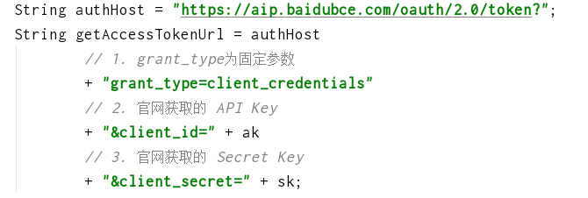
二：完成与百度大脑（人脸搜索1：N）交互
进入控制台，创建应用，获取AppID，API Key，Secret Key。

Slide 10
二：完成与百度大脑（人脸搜索1：N ）交互
2、建立人脸库，获取accesstoken分别调用人脸检测/人脸搜索API并返回结果到android端。
3. Android端将返回的JSON数据转化为实体类，进行调用并将识别结果显示在界面。

Slide 11
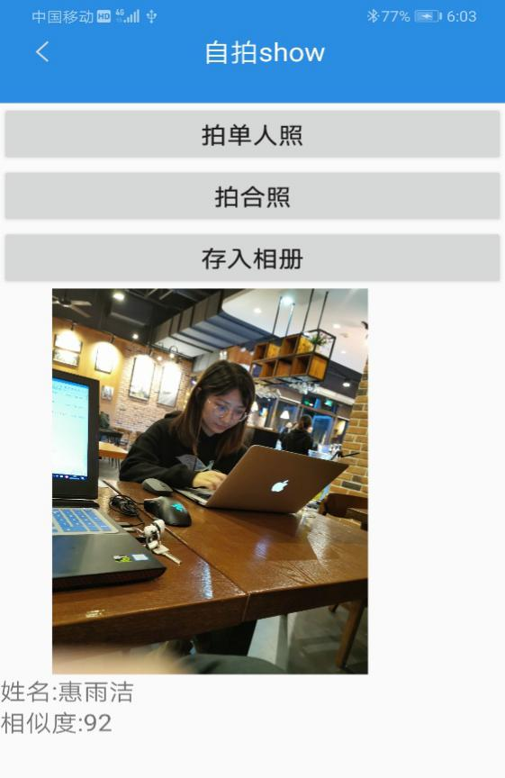
二：完成与百度大脑（人脸搜索1：N ）交互
拍出单人照片，系统从人脸库中搜索人脸，返回从人脸库中读取的信息，点击存入相册，照片分类保存在人脸姓名所属的文件夹里

Slide 12
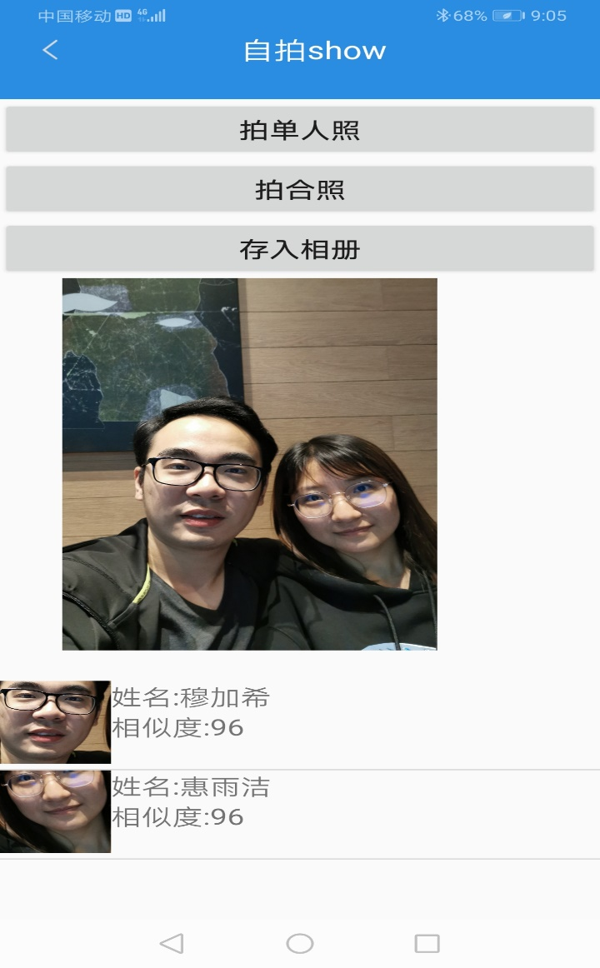
二：完成与百度大脑（人脸搜索M：N ）交互
拍出多人照片，合照返回人脸裁剪小图和数据，显示在列表中。，照片分类保存在合照文件夹里

Slide 13
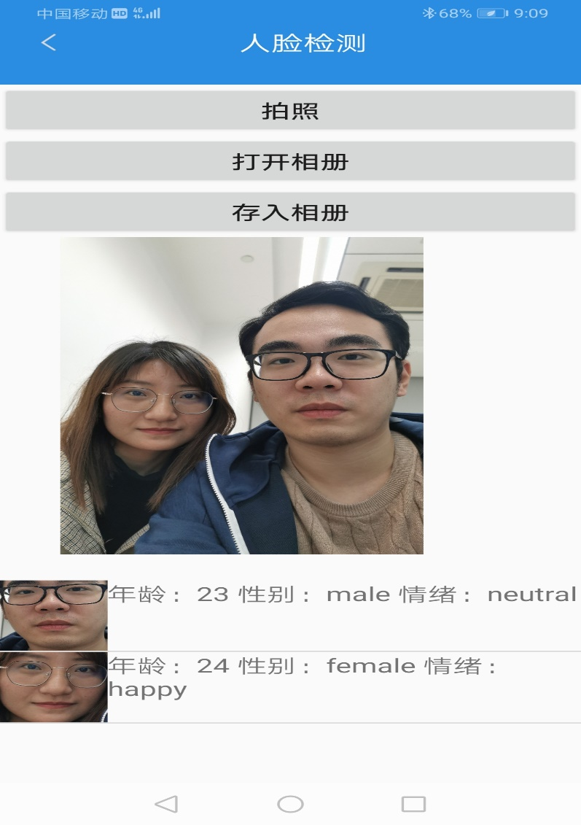
二：完成与百度大脑（人脸检测）交互
选择拍照或从相册选取照片，返回人脸裁剪小图和年龄、性别以及情绪，显示在列表中。

Slide 14
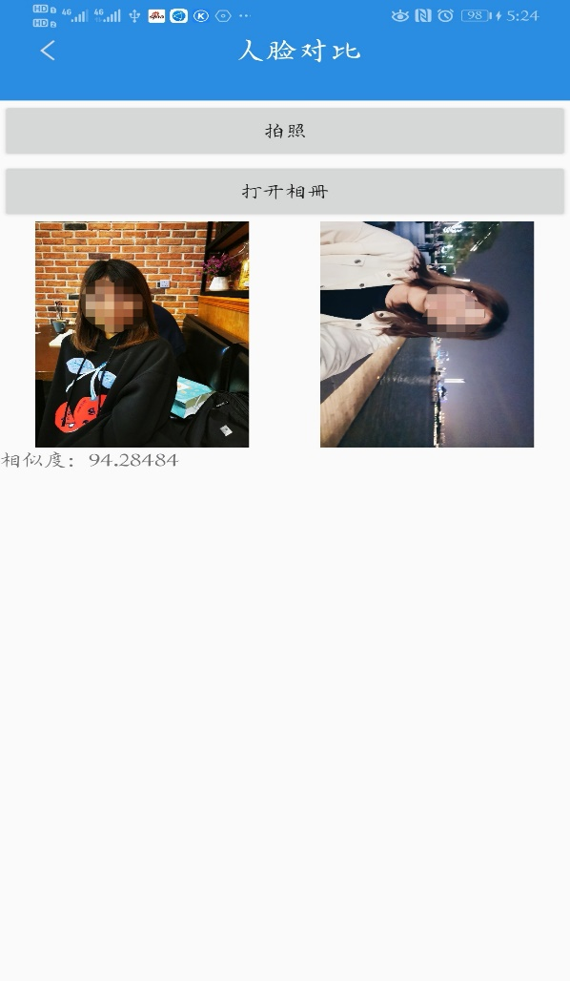
二：完成与百度大脑（人脸对比）交互
选择拍照或从相册选取照片，返回两张照片中人脸相似度并显示。

Slide 15
三：完成与百度大脑（语音输入）交互
在应用的配置文件AndroidManifest.xml中设置AppID，API Key，Secret Key。
在百度大脑下载语音识别SDK并导入到项目文件中。
3. 在应用中添加相应的jar包
4.将语音识别集成至发布状态页面，实现语音输入文字的功能

Slide 16
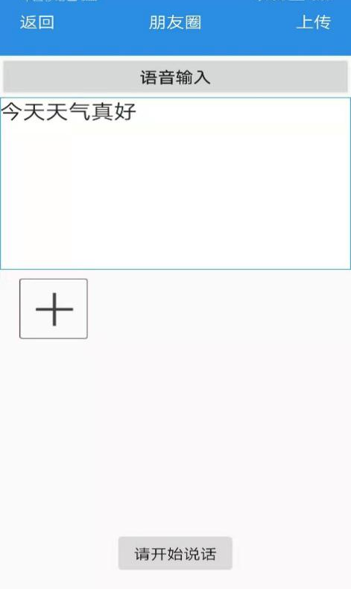
三：完成与百度大脑（语音输入）交互
手动打开Android 麦克风权限，点击语音输按钮入即可实现语音转化为文字
点击+号即可添加N张图片

Slide 17
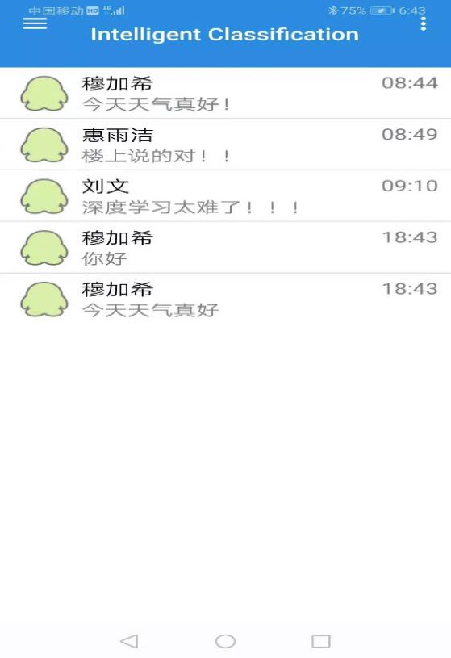
三：完成与百度大脑（语音输入）交互
点击上传即可实现将动态发表到主界面。
N张图片同时上传至服务器

Slide 18
谢谢大家
网络信息中心

